Slide 1
UNIVERSIDAD DE LAS FUERZAS ARMADAS “ESPE”
DEPARTAMENTO DE CIENCIAS DE LA VIDA Y LA AGRICULTURA
CARRERA DE INGENIERÍA EN BIOTECNOLOGÍA
PROYECTO DE TITULACIÓN PREVIO A LA OBTENCION DEL TÍTULO DE INGENIERA EN BIOTECNOLOGÍA
«Síntesis y caracterización de nanopartículas de plata y de nanocompósitos poliméricos, para la creación de un dispositivo antibacterial obtenido mediante printrónica, evaluado en Escherichia coli y Staphylococcus aureus.»
Autoras: Nicole Barrera y Lizeth Guerrero
Director: Alexis Debut Ph.D.
10 de Agosto de 2017.

Slide 2
COOPERACIÓN

Slide 3
INTRODUCCIÓN, PROBLEMA Y JUSTIFICACIÓN

Slide 4
INTRODUCCIÓN Y FORMULACIÓN DEL PROBLEMA
Bacterias: Microorganismos
más abundantes en el
planeta tierra
Escherichia coli
(Gram negativa)
Staphylococcus aureus (Gram positiva)
Blancos de estudio
Industria necesita generar soluciones
Notes:
Las bacterias son los organismos más abundantes en el planeta, y pueden llegar a afectar diferentes importantes productos de comercialización industrializados y de consumo masivo, convirtiéndose en una amenaza para el ser humano.
Las bacterias que se utilizan comúnmente para el control bacteriológico son dos, la primera es Escherichia coli, una bacteria Gram negativa, por lo tanto contiene una capa de peptidoglicando en la pared celular y se utiliza como un indicador común de contaminación fecal en agua y alimentos industrializados. La segunda es Staphylococcus aureus que es una Gram positiva por lo que posee una doble capa de peptidoglicano en la pared celular y esta es un indicador de contaminación que proviene de vías orales, nasales o piel.
Ambas son representativos de un gran espectro bacteriano, y se encuentran fácilmente en contacto con el hombre, lo que las convierte en blancos de estudio importantes en la aplicación de agentes bactericidas.
La industria necesita generar soluciones para contrarrestar la proliferación bacteriana, y garantizar que dichas soluciones sean inocuas para los seres vivos.

Slide 5
JUSTIFICACIÓN
Plata como agente desinfectante
Nanopartículas de plata Ag-NPs posee mayor actividad bactericida
Compósitos poliméricos con Ag-NPs: industria alimenticia y hospitalaria
Printrónica
Drop on Demand
(Dimatix Materials Printer™)
Bioensayos de ecotoxicidad
Ensayos microbiológicos
Notes:
La plata es un metal que ha sido utilizado ampliamente desde hace miles de años como agente desinfectante y en el siglo XIX se estableció que la plata desarrolla poca o escasa resistencia bacteriana.
Las nanopartículas de plata (Ag-NPs) presentan una mayor actividad bactericida en comparación con otros metales como el oro o el cobre.
La introducción de las Ag-NPs en matrices poliméricas ha tenido gran éxito en la industria alimentaria y hospitalaria, obteniéndose excelentes resultados en su función bactericida.
En los últimos años, la elaboración de productos con nanomateriales ha tenido un gran crecimiento junto con la ciencia de los materiales, así nace la printrónica que es una nueva tecnología que actualmente puede utilizarse para el desarrollo de nuevos dispositivos antibacterianos impresos con Ag-NPs y nanocompósitos poliméricos que sean replicables y evaluados.
La línea de impresoras Drop on Demand, específicamente Dimatix Materials Printer™ (DMP™), permiten la impresión de fluidos nanoestructurados, mediante microfluídica, para el desarrollo y creación de dichos dispositivos.
Las sustancias químicas, como los polímeros utilizados durante la impresión pueden llegar a generar toxicidad en su posterior uso y afectar al ecosistema, por lo que dichas sustancias deben ser evaluados mediante bioensayos para descartar inconvenientes ecotóxicos en su aplicación y garantizar su inocuidad.
Además de ensayos bactericida para comprobar su efecto bactericida.

Slide 6
OBJETIVOS DE INVESTIGACIÓN
Objetivo general del proyecto
Sintetizar y caracterizar nanopartículas de plata y nanocompósitos poliméricos, para crear un dispositivo antibacterial mediante printrónica y evaluarlo en Escherichia coli y Staphylococcus aureus.
Objetivos específicos
Obtener y estabilizar nanopartículas de plata mediante método químico e irradiación por microondas.
Evaluar la ecotoxicidad mediante la mortalidad de Artemia franciscana al contacto con el sustrato y con el polímero.
Establecer los parámetros de impresión de los fluidos para que éstos puedan ser replicables y evaluados.
Obtener dispositivos antibacteriales mediante la impresión con microfluídica.
Determinar el efecto bactericida mediante medición del halo de inhibición en Escherichia coli y Staphylococcus aureus, por el método de difusión en agar con discos de Kirby-Bauer

Slide 7
MARCO TEÓRICO

Slide 8
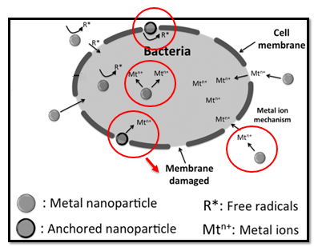
MARCO TEÓRICO
Mecanismo de acción bactericida de las nanopartículas de plata
Ag-NPs membrana
Radicales libres
ROS Efecto secundario
Iones de Ag
Tamaño
Forma
Recubrimiento superficial
(Palza, 2015)
Notes:
Las Ag-NPs son partículas coloidales sólidas entre 1 y 100 nm, las cuales han generado gran interés debido a su buena conductividad y su actividad bactericida de amplio espectro.
El mecanismo antibacterial de las Ag-NPs aún no está claramente descrito, pero existen algunas teorías mediantes las cuales se puede explicar dicho mecanismo.
--las Ag-NPs, son capaces de anclarse en la membrana celular de las bacterias e interaccionan con sus moléculas dañando la integridad y permeabilidad de la membrana, logrando fugas de los contenidos intracelulares y posteriormente la muerte celular.
--la formación de radicales libres cuando las Ag-NPs están en contacto con las bacterias, lo cual genera que la membrana celular se haga porosa y llegue a la muerte celular
--La aparición de especies reactivas de oxígeno (ROS), las cuales se producen como efecto secundario debido a los cambios en la membrana
--la liberación de iones de plata de las nanopartículas, los que se enlazan con grupos sulfhidrilos de biomoléculas y con compuestos fosforosulfurados como el ADN inactivando a la bacteria
Las características físicas y químicas pueden influenciar su actividad antibacterial, estas características incluyen

Slide 9
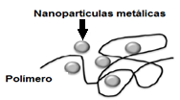
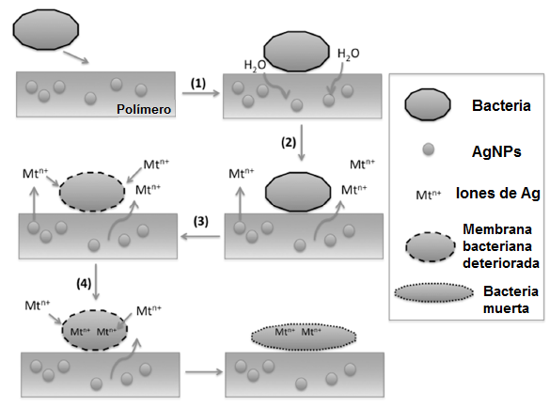
MARCO TEÓRICO
Compósitos poliméricos
PVB + Ag-NPs Compósito polimérico
Mecanismo de acción bactericida en compósitos poliméricos
Corrosión del metal
Liberación de iones Ag
Difusión
(Palza, 2015)
Notes:
Los compósitos son materiales naturales o sintéticos que están formados por dos o más componentes y que como objetivo se unen para generar un nuevo material con mejores propiedades que las que tendría cada uno por separado.
Asi nacen los compósitos poliméricos bactericidas que nacen de la combinación de ….
El mecanismo de acción comienza cuando el compósito se pone en contacto con el medio de cultivo, el agua se difunde a través de el y …

Slide 10
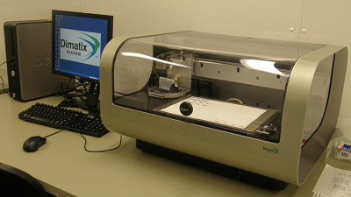
MARCO TEÓRICO
Impresión de fluidos: Microfluídica
Drop on Demand (DoD)
Dimatix Materials Printer (DMP)
DMP 2800
Materiales imprimibles
Materiales Inorgánicos
Materiales Orgánicos
Materiales semicondutores
Materiales metálicos
Nanotubos de carbono
Nanoparticulas de Au, Ag
Polímeros
ADN
Proteinas
(Souza, 2015)
Notes:
La microfluídica es la ciencia que estudia los sistemas que permiten manipular cantidades muy pequeñas de fluido (10⁻⁹ a 10⁻¹⁸ litros), para generar dispositivos que contribuyan al mejoramiento de la calidad de vida de los humanos.
actualmente las nuevas tecnologías de impresión Drop on Demand (DoD), que es la inyección de gotas según el requerimiento del operador están en las impresoras DMP que permiten la impresión de materiales inorgánicos como….

Slide 11
MARCO TEÓRICO
Impresión de fluidos: Microfluídica
Dispersión
NPs
Parámetros
Viscosidad del fluido
Densidad
Solubilidad
Tamaño de las partículas
DPE
Volumen de la gota
Adherencia de la gota a soporte
Solubilidad
Precisión
Reproducibilidad
Estabilidad
Notes:
La impresión de fluidos requiere un control exhaustivo de parámetros como ….
Diferencial de potencial eléctrico
Fluidos de impresión

Slide 12
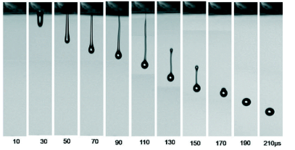
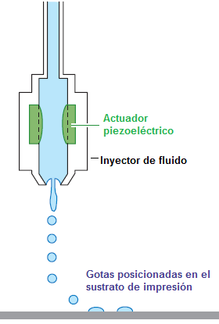
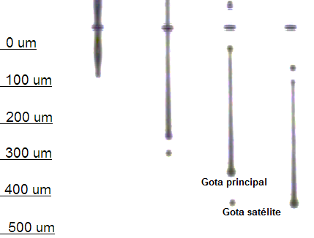
MARCO TEÓRICO
Impresión de fluidos: Microfluídica
La formación de gotas
A
B
A: fluido newtoniano
B: fluido no newtoniano
(Souza, 2015)
(Souza, 2015)
Cámara digital
Notes:
Uno de los parámetros más importantes es el Diferencial de Potencial Electrico, el cual afecta directamente a la frecuencia máxima de goteo y a los algoritmos de control de la curva de calibración, la cual se construye para generar el goteo requerido según el tipo de fluido, newtoniano y no newtoniano.
--El control de los parámetros de impresión se realiza a través de una interfaz de PC, Además, la impresora contiene una cámara digital que permite observar la formación de las gotas según los parámetros aplicados antes de realizar la impresión, y de esta manera asegurar la precisión y repetibilidad de la impresión.

Slide 13
MARCO TEÓRICO
Análisis ecotóxico del soporte de impresión y polímero utilizado
Soporte de impresión
Acetato de celulosa (AC)
Polímero utilizado
Polivinil butiral (PVB)
Bioensayos
Artemia franciscana
Parámetros para la eclosión de huevos de A. franciscana
Temperatura | 25 – 30 ᵒC
Salinidad | 35 – 170 g/L
Oxigenación | 2 mg/L
Iluminación | 1000 – 2000 lux
24 – 48 horas
Mortalidad de individuos
(FAO, 1986)
(Sánchez & Neira, 2005)
Notes:
Las sustancias químicas que se utilizan en dispositivos ser evaluados previamente mediante bioensayos para confirmar la posible toxicidad que pueda generar sobre un ecosistema.
Artemia franciscana es un crustáceo pequeño que vive en ambientes acuáticos de elevada salinidad, la cual es uno de los biomodelos que más se ha utilizado en etapas preliminares de investigaciones de nuevos productos desde 1982 y en numerosos ensayos de toxicidad para medicamentos, contaminación de agua, e incluso nanopartículas.
evaluación ecotóxica con Artemia franciscana consiste en la exposición de los organismos a la muestra durante 24 y/o 48 horas a diferentes concentraciones, y el análisis se realiza mediante la mortalidad de individuos en dicho periodo de exposición.

Slide 14
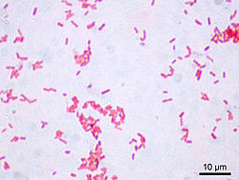
MARCO TEÓRICO
Análisis microbiológico
Escherichia coli
Taxonomía
Escherichia coli
Dominio: | Bacteria
Filo: | Proteobacteria
Clase: | Gammaproteobacteria
Orden: | Enterobacteriales
Familia: | Enterobacteriaceae
Género: | Escherichia
Especie: | E. coli
Bacilo Gram negativo
Indicador de contaminación fecal
En aguas y alimentos
(Gilbert, 2010)

Slide 15
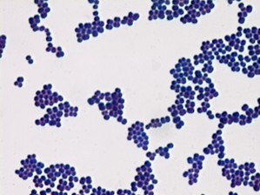
MARCO TEÓRICO
Análisis microbiológico
Staphylococcus aureus
Taxonomía
Staphylococcus aureus
Dominio: | Bacteria
Filo: | Firmicutes
Clase: | Bacilli
Orden: | Bacillales
Familia: | Staphylococcaceae
Género: | Staphylococcus
Especie: | S. Aureus
Coco Gram positivo
Flora normal del tracto respiratorio y piel
Principal causante de las infecciones intrahospitalarias
(Gilbert, 2010)

Slide 16
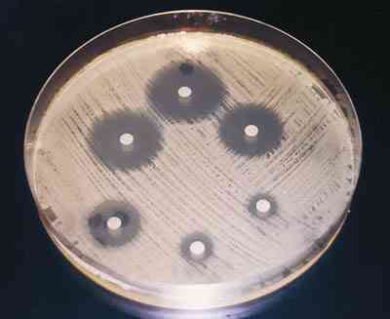
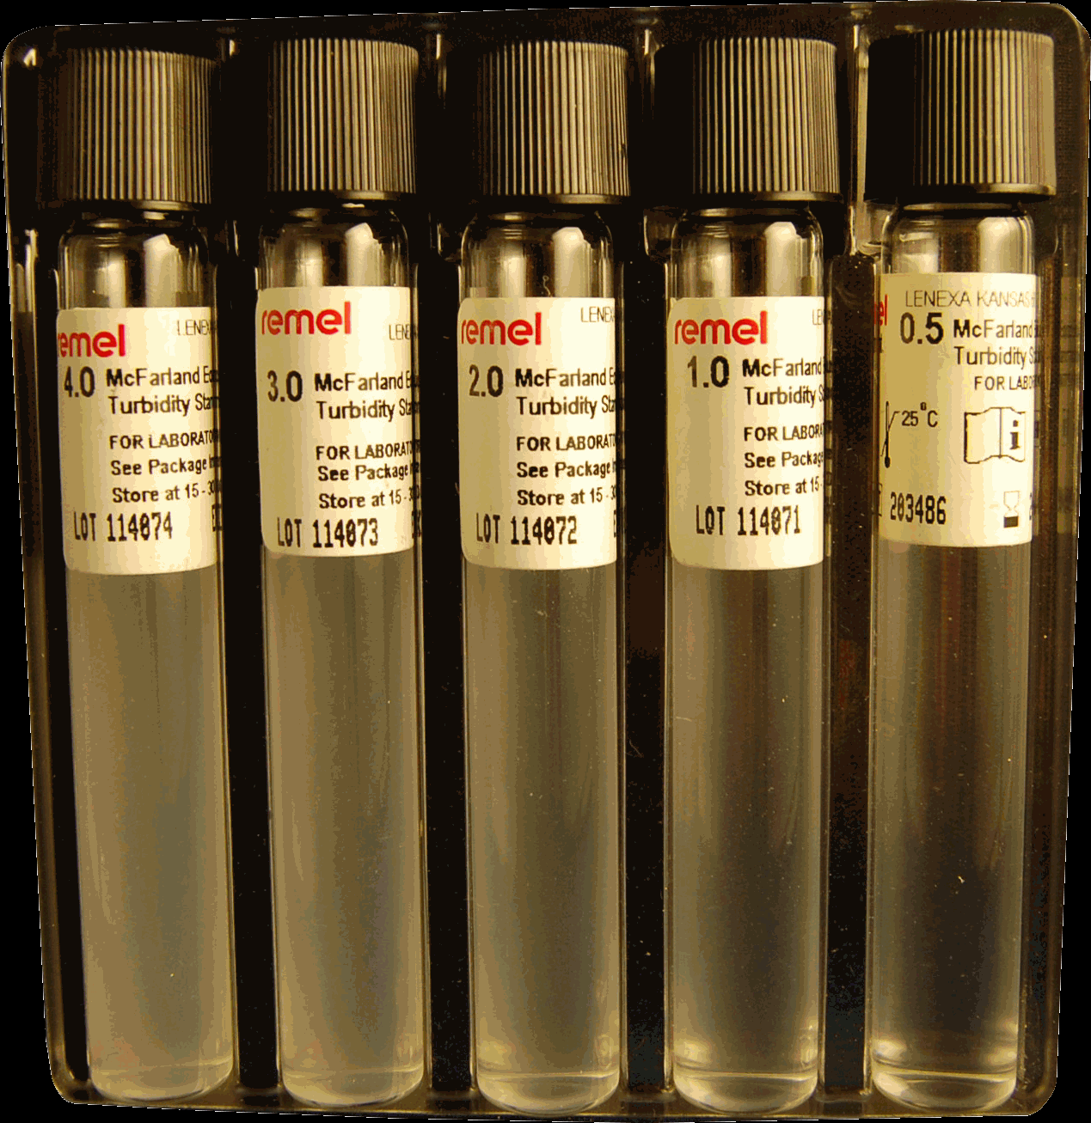
MARCO TEÓRICO
Método de difusión en agar con discos de Kirby-Bauer
Agar Mueller - Hinton
Método cualitativo, fácilmente estandarizable
Determina la sensibilidad de bacterias a antimicrobianos
Difusión radial que disminuye hacia la periferia del medio
Escala de McFarland
18 – 24 horas de incubación
Notes:
Bacterias de crecimiento rápido y no exigentes
El el disco empapado con antimicrobiano se pone en contacto con el medio bacteriano previamente inoculado para generar una difusión radial…
Transcurridas 18 a 24 horas aparece zonas transparentes sin crecimiento bacteriano conocido como halos de inhibición.
El agar…. Es el recomendado para este método por la OMS..
la cual es una serie de estándares de turbidez que se utilizan como referencia para conocer las UFC/ml que van a ser inoculadas.

Slide 17
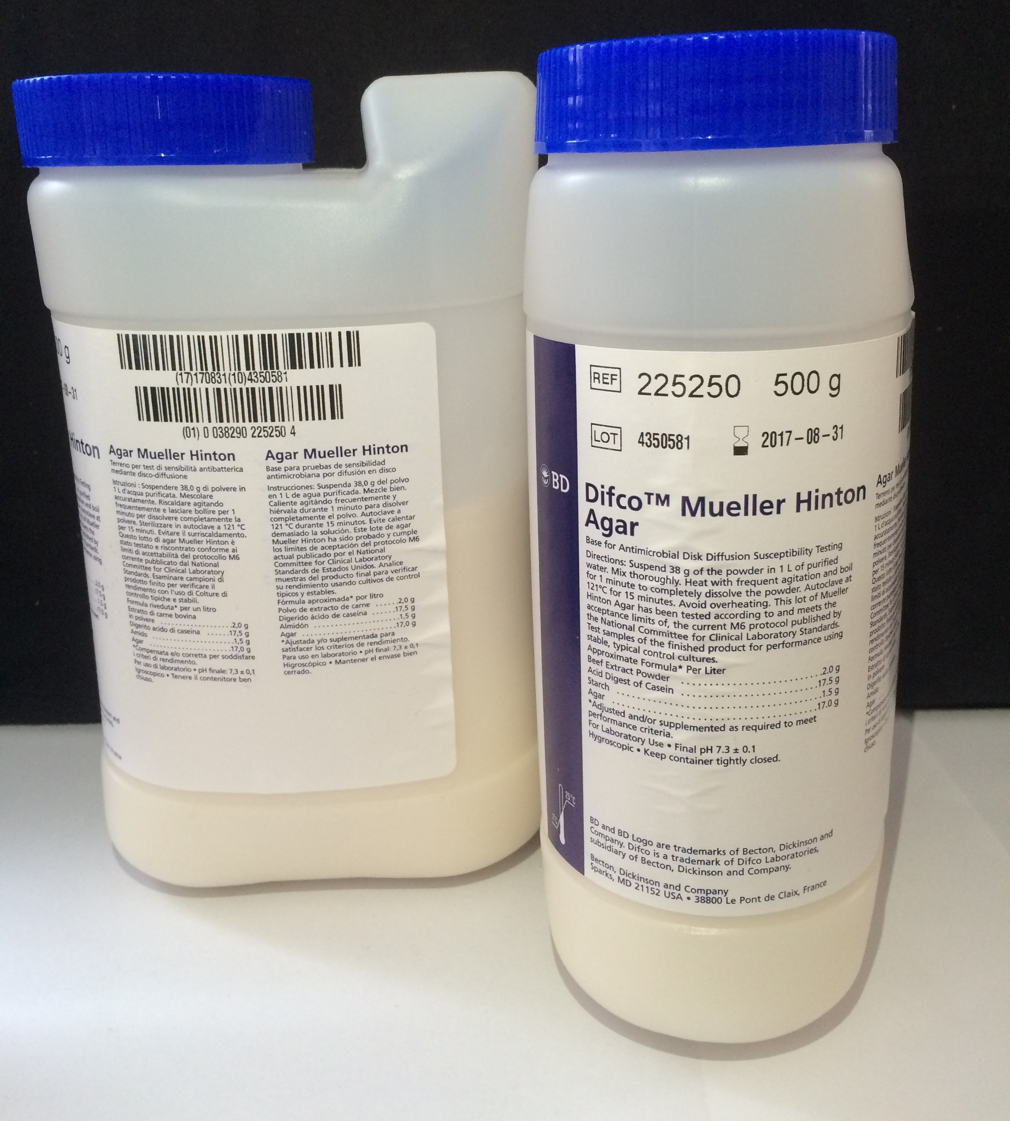
MARCO TEÓRICO
Coeficiente de difusión de Ag-NPs en el medio de cultivo
Alcance de las Ag-NPs en el medio
$$D= \frac{kT}{\left.3πηd(H\right)}$$
d(H) es el diámetro hidrodinámico obtenido por DLS (nm)
D es el coeficiente de difusión (cm²/s)
k es la constante de Boltzmann (JK⁻¹)
T la temperatura absoluta (K)
$η$ la viscosidad dinámica del medio de cultivo (J.s/nm³)
Viscosidad aparente
Viscosímetro de Brookfield
Medio de cultivo Mueller – Hinton
Fluido no-newtoniano reopéctico
Notes:
en el cual aumenta su viscosidad con el tiempo y con la velocidad de deformación aplicada, por lo tanto la viscosidad del medio aplicada para encontrar D, será un viscosidad aparente.

Slide 18
MATERIALES Y MÉTODOS
RESULTADOS Y DISCUSIÓN

Slide 19
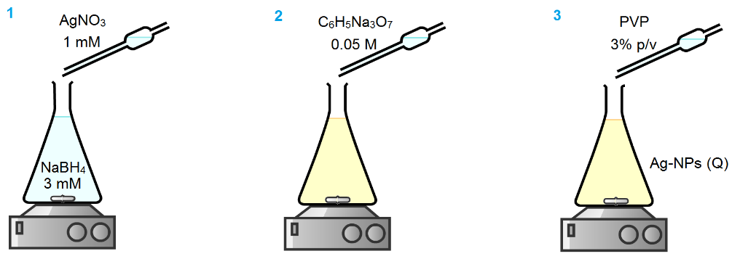
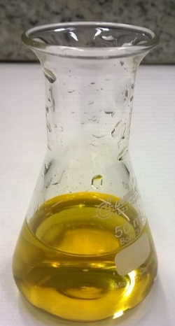
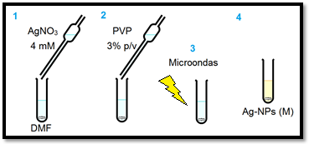
MATERIALES Y MÉTODOS / RESULTADOS Y DISCUSIÓN
Síntesis de nanopartículas de plata
Método químico
Color amarillo = 30 nm aprox.
(Cabrera et al., 2008)
(Mojica, 2017; modificado por Barrera & Guerrero, 2017)
Método de irradiación por microondas
A
B
(Barrera & Guerrero, 2017)
(Barrera & Guerrero, 2017)
CEM Discover monomode
Notes:
Para le método químico aplicado se utilizó nitrato de plata 1mM como precursor metálico, este fue añadido a borohidruro de sodio como agente reductor, a continuación se agregó citrato de sodio y Polivinilppilorridona como agentes estabilizantes, y se mantuvo agitación constante durante todo el proceso
En el método de irradiación por microondas se utilizó nitrato de plata 4mM como precursor metálico, este fue añadido a Dimetil formamida como agente reductor, a continuación se agregó Polivinilppilorridona como agente estabilizante y se sometió la mezcla a irradiación por microondas por 30 seg a 90 °C y 150 W de potencia, en agitación constante.
La coloración amarilla de las nanopartículas obtenidas según Cabrera et al., 2008, indica un tamaño aproximado de 30 nm.

Slide 20
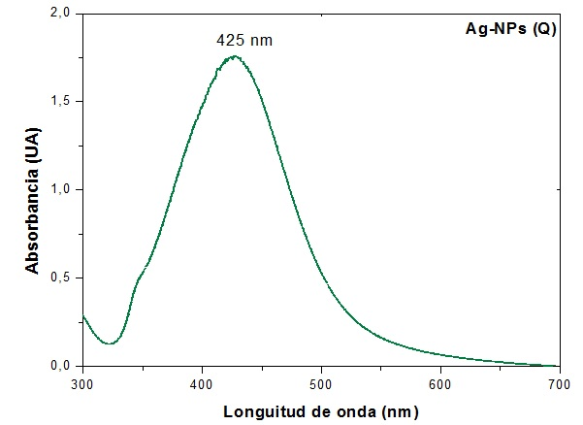
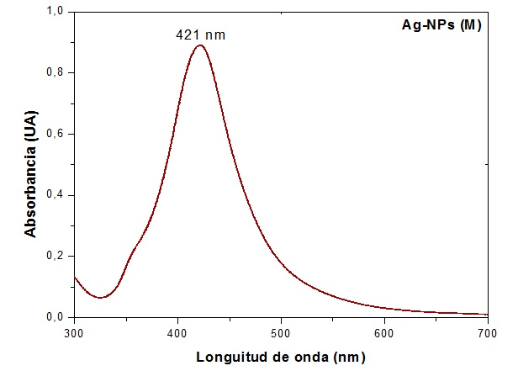
MATERIALES Y MÉTODOS / RESULTADOS Y DISCUSIÓN
Caracterización de las nanopartículas sintetizadas
Espectroscopía ultravioleta – visible (UV-VIS)
Analytik Jena AG
Método químico
Método por irradiación microondas
(Barrera & Guerrero, 2017)
(Barrera & Guerrero, 2017)
Tamaño NPs
35-50 nm (420-435 nm) Pico max
(Journal of Chemical, 2007)
Notes:
Al analizar las nanopartículas sintetizadas por el método de espectroscopía ultravioleta – visible (UV-VIS), se encontró un pico máximo de absorción de 425 nm en las obtenidas por el método químico y en las obtenidas por irradiación microondas un pico máximo de absorción de 421 nm, estos valores según Journal of Chemical, 2017 corresponden a una escala de tamaño de 35 a 50 nm.
Absorción obtenida se acerca más al tamaño de 35 nm
MONODISPERSIÓN

Slide 21
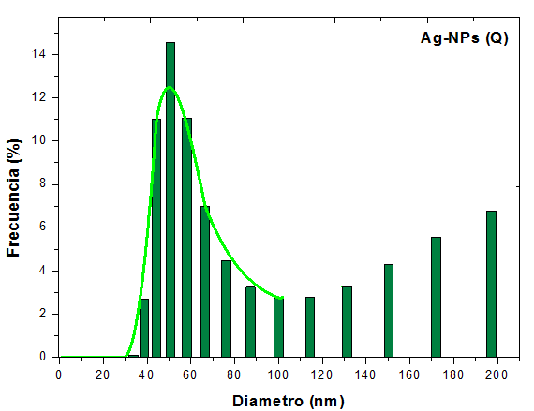
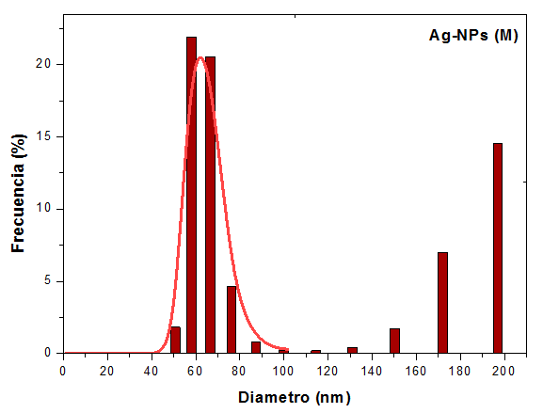
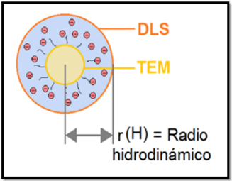
MATERIALES Y MÉTODOS / RESULTADOS Y DISCUSIÓN
Caracterización de las nanopartículas sintetizadas
Dispersión dinámica de luz (DLS)
HORIBA LB-550 Dynamic Light Scattering Nanoparticle Size Analyzer
Método químico
Método por irradiación microondas
Diámetro hidrodinámico promedio: 59.59 ± 15.80 nm
Diámetro hidrodinámico promedio: 64.29 ± 8.62 nm
Diámetro hidrodinámico: Diámetro de NPs + estructuras en la superficie (moléculas de estabilizantes o iones absorbidos para generar estabilidad).
Notes:
En el análisis por el método de Dispersión Dinámica de LUZ (DLS), se encontró que el diámetro hidrodinámico promedio fue de 59.59 ± 15.80 nm para las nanopartículas sintetizadas por el método químico y 64.29 ± 8.62 nm para las sintetizadas por irradiación microondas. Estos datos se obtuvieron tomando en cuenta una escala de tamaño de 0 a 100 nm.

Slide 22
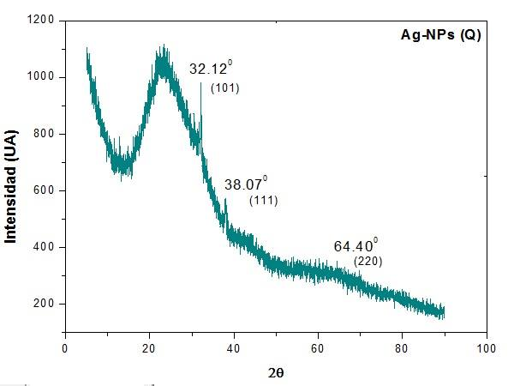
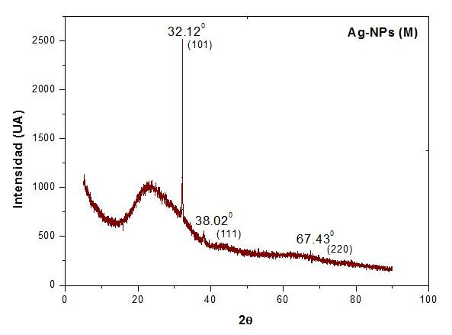
MATERIALES Y MÉTODOS / RESULTADOS Y DISCUSIÓN
Caracterización de las nanopartículas sintetizadas
Difracción de Rayos X (XRD)
PANalytical Empyrean
Método químico
Método por irradiación microondas
Metal | Estructura cristalina | Radio atómico a (nm) | Radio atómico a (Å)
Plata | FCC | 0.1445 | 1.445
(Barrera & Guerrero, 2017)
Callister, 2007
Notes:
En el análisis por el método de Difracción de Rayos X (XRD), se determinó picos de 32.12°, 38.07° y 64.40° que corresponden a los conjuntos de planos (101), (111) y (220) respectivamente, en el método químico.
Mientras que en el método por irradiación microondas se determinó picos de 32.12°, 38.02° y 67.43° que corresponden a los conjuntos de planos (101), (111) y (220).
Estos conjunto de planos que corresponden a una estructura cristalina centrada en las caras o FCC, esto fue corroborado por Callister, 2007 que indica que la plata posee una estructura cristalina FCC.

Slide 23
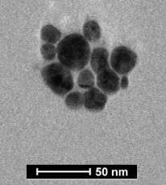
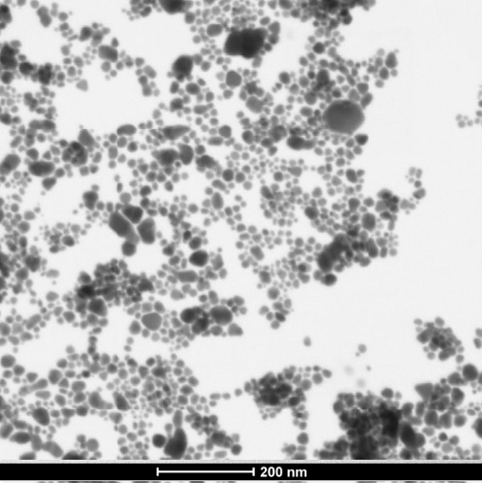
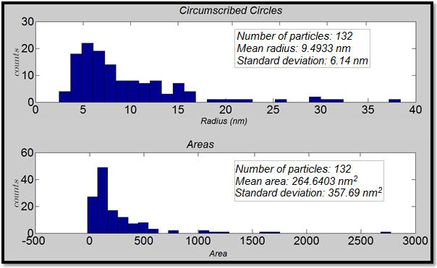
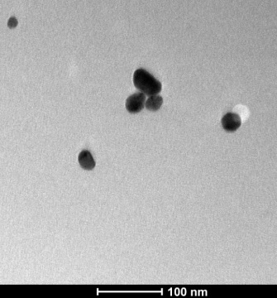
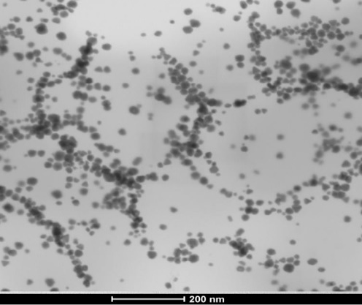
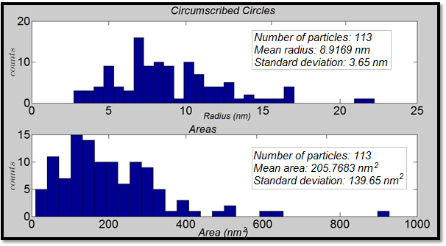
MATERIALES Y MÉTODOS / RESULTADOS Y DISCUSIÓN
Caracterización de las nanopartículas sintetizadas
Microscopía Electrónica de Trasmisión (TEM) y
Análisis de Microscopía Electrónica de Barrido en modo Transmisión (STEM)
Método químico
Diámetro promedio
18.9 ± 12.28 nm
A
BA
C
D
Método por irradiación microondas
Diámetro promedio
17.83 ± 7.3 nm
TEM: FEI-TECNAI G20 SPIRIT TWIN
(Barrera & Guerrero, 2017)
STEM: Tescan MIRA 3 FEG SEM
Notes:
Y finalmente se realizó en análisis de microcopía electr{onica de Transmisión TEM y análisis de microscopía electrónica de barrido en modo transmisión STEM, donde se determino que las nanopartículas sintetizadas por el método químico tienen un diâmetro promedio de 18.9 ± 12.28 nm y las nanopartículas sintetizadas por irradiación microondas tienen un diâmetro promedio de 17.83 ± 7.3 nm. En ambas microscopias se observa que las NPs tienen forma esférica, sin embargo en las Ag-NPs (M) existe mayor MONODISPERSIÓN.

Slide 24
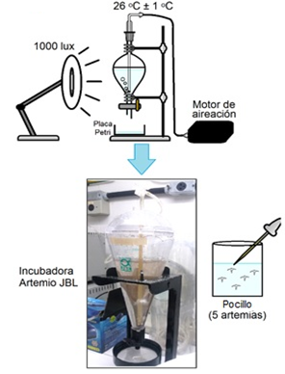
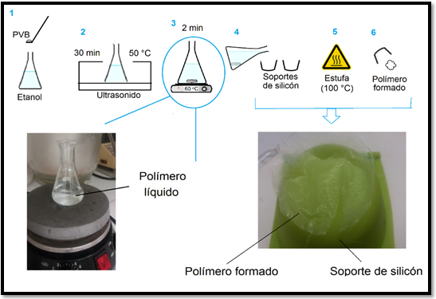
MATERIALES Y MÉTODOS / RESULTADOS Y DISCUSIÓN
Análisis ecotóxico del polímero PVB y del soporte de impresión en Artemia franciscana
Eclosión de Artemia franciscana
Preparación del polímero por evaporación
(Barrera & Guerrero, 2017)
Notes:
Incubadora Artemio JBL
Solución de Agua salina al 35%
26
1000
Placa de microtitulacion
La preparación del polímero se realizó por evaporación mediante la disolución del PVB en etanol, la solución fue sometida a ultrasonido y posterior mente colocada en soportes de silicon para exponerlas al calor y obtener el polímero duro

Slide 25
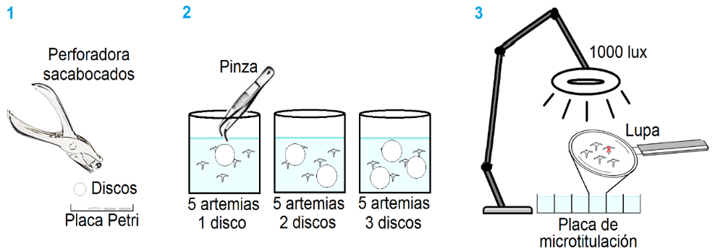
MATERIALES Y MÉTODOS / RESULTADOS Y DISCUSIÓN
Análisis ecotóxico del polímero PVB y del soporte de impresión en Artemia franciscana
Test ecotóxico en Artemia franciscana
Se conservaron los mismos parámetros de la eclosión de Artemia franciscana:
Concentración salina: 35%
pH: 8.9
Temperatura constante: 26 ± 1 ᵒC
Iluminación: 1000 lux
(Barrera & Guerrero, 2017)
(Barrera & Guerrero, 2017)
Notes:
Para el test ecotóxico se utilizo una perforadora sacabocados para obtener los discos y posteriormente fueron colocados en contacto con artemias en concentraciones de 1, 2 y 3 discos para su análisis de toxicidad

Slide 26
MATERIALES Y MÉTODOS / RESULTADOS Y DISCUSIÓN
Análisis ecotóxico en Artemia franciscana
EN AC | Mortalidad de A. franciscana con AC 1 mg/mL (24 horas) |  | Mortalidad de A. franciscana con AC 2 mg/mL (24 horas) |  | Mortalidad de A. franciscana con AC 3 mg/mL (24 horas)
 | Artemias Blanco | Artemias Estudio | Artemias Blanco | Artemias Estudio | Artemias Blanco | Artemias Estudio
% Supervivencia | 100% | 92% | 100% | 88% | 90% | 88%
0-10 % no tóxico
11-50 % medianamente tóxico
No existe influencia de AC sobre a supervivencia de A. franciscana
Error experimental 5%
Borroto y colaboradores (2011)
EN PVB | Mortalidad de A. franciscana con PVB 0.4 mg/mL (24 horas) |  | Mortalidad de A. franciscana con PVB 0.8 mg/mL (24 horas) |  | Mortalidad de A. franciscana con PVB 1.2 mg/mL (24 horas)
 | Artemias Blanco | Artemias Estudio | Artemias Blanco | Artemias Estudio | Artemias Blanco | Artemias Estudio
% Supervivencia | 90% | 96% | 100% | 92% | 90% | 92%
0-10 % no tóxico
Borroto y colaboradores (2011)
No existe influencia del PVB sobre a supervivencia de A. franciscana

Slide 27
MATERIALES Y MÉTODOS / RESULTADOS Y DISCUSIÓN
Análisis ecotóxico en Artemia franciscana
Análisis estadístico
ANOVA, diseño factorial 2X3
6 Tratamientos
5 Repeticiones
p_valores > 0.05
Pruebas de efectos inter-sujetos
Variable dependiente: Supervivencia
Origen | p_valor
Tipo de Sustrato | 0.865
Concentración de sustrato | 0.523
No existe influencia
Elaborada en IBM SPSS® (Student vertion) por Barrera & Guerrero, 2017
Notes:
Análisis de varianza ANOVA

Slide 28
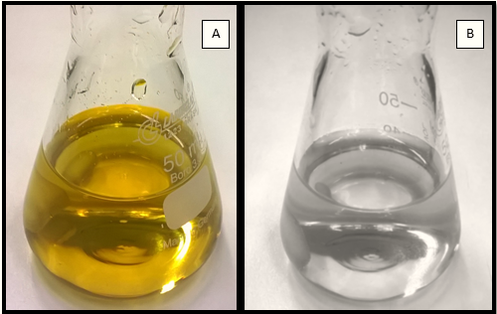
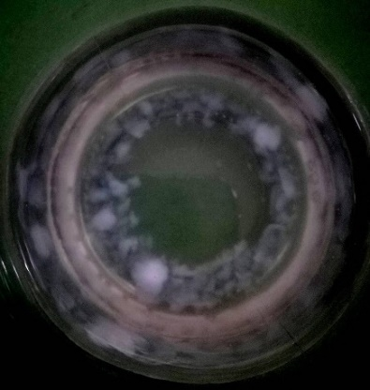
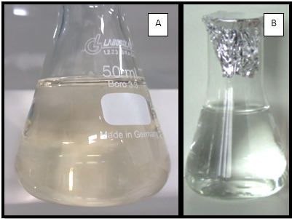
MATERIALES Y MÉTODOS / RESULTADOS Y DISCUSIÓN
Impresión de nanopartículas y nanocompósitos poliméricos
Análisis de afinidad solvente de impresión - material de impresión
 | Material de impresión
Solvente de impresión | Ag-NPs (Q) | Ag-NPs (M)
Etanol | 1:1 | 1:1
 | 1:2 | 1:2
 | 1:3 | 1:3
 | 2:1 | 2:1
 | 2:3 | 2:3
 | 3:1 | 3:1
 | 3:2 | 3:2
Etilenglicol | 1:1 | 1:1
 | 1:2 | 1:2
 | 1:3 | 1:3
 | 2:1 | 2:1
 | 3:1 | 3:1
 | 2:3 | 2:3
 | 3:1 | 3:1
 | 3:2 | 3:2
 | Material de impresión
Solvente de impresión | PVB preparado en etanol
Etilenglicol | 1:1
 | 1:2
 | 1:3
 | 2:1
 | 3:1
 | 2:3
 | 3:1
 | 3:2
Ag-NPs (Q) con etanol (1:1)
Al instante
Día siguiente
PVB con etilenglicol (1:1)
Ag-NPs (Q) con etilenglicol (1:1)
Día 7
Día 14
(Barrera & Guerrero, 2017)
(Barrera & Guerrero, 2017)
Notes:
Para la impresión de nanopartículas y compósitos poliméricos se puso en contacto las NPS de plata por método quimico e irradiación microondas con etanol y etileglicol, por separado
Como resultado se obtuvo que las NPs por irradiación microondas son estables en contacto con ambos solventes, mientras que las NPs por método quimico se aglomeran y precipitan al contacto con ambos solventes
La solución del polímero se mezclo con etilenglicol pero se generó la formación de masas poliméricas como se observa en la figura.

Slide 29
MATERIALES Y MÉTODOS / RESULTADOS Y DISCUSIÓN
Curva de calibración para la impresión (waveform)
Curva de calibración para la impresión de Ag-NPs (Q).
Curva de calibración para la impresión de Ag-NPs (M) / PVB.
Fase de control (segmento) | Nivel % | Decaimientos | Duración (µs)
A | 0 | 0.55 | 3.456
B | 87 | 0.90 | 4.416
C | 67 | 0.60 | 2.816
D | 40 | 0.73 | 0.768
Fase de control (segmento) | Nivel % | Decaimientos | Duración (µs)
A | 0 | 0.40 | 3.586
B | 93 | 1.05 | 4.864
C | 67 | 0.59 | 3.392
D | 40 | 0.73 | 0.768

Slide 30
MATERIALES Y MÉTODOS / RESULTADOS Y DISCUSIÓN
Curva de calibración para la impresión (waveform)
Curva de calibración para la impresión de Ag-NPs (Q).
Curva de calibración para la impresión de Ag-NPs (M) / PVB.

Slide 31
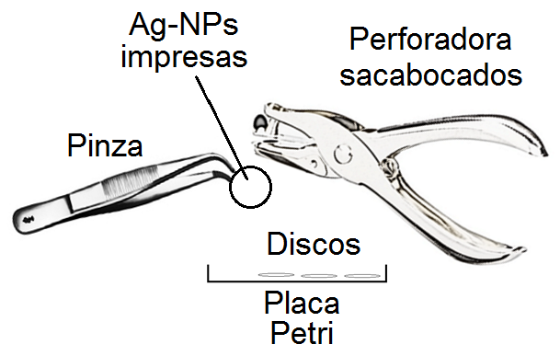
MATERIALES Y MÉTODOS / RESULTADOS Y DISCUSIÓN
Análisis del efecto bactericida de los dispositivos impresos en E. coli y S. aureus
Preparación de los dispositivos impresos
E. coli
5 discos blanco para Ag-NPs (Q)
Capas de impresión
S. aureus
E. coli
S. aureus
Blanco CAE
5 discos de Ag-NPs (Q) y 5 discos de Ag-NPs (M) / PVB impresos
A5
E. coli
A15
S. aureus
A30
5 discos blanco para Ag-NPs (M) / PVB
E. coli
Blanco CAE
S. aureus
CB5
E. coli
S. aureus
TOTAL
110 discos
60 Ag-NPs
30 CB
20 CAE
CB15
CB30
(Barrera & Guerrero, 2017)
Notes:
Sacabocados
15 discos por cada fluido, divididos en 5, 15 y 30, que se va a evaluar en dos tipos de bacterias
Se estableció como blancos el CAE
Y controles polímero impreso sobre AC sin nanopartículas en 5, 15 y 30, para corroborar que el polímero no genera inhibición bacteriana

Slide 32
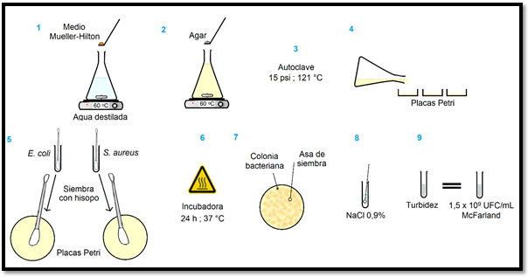
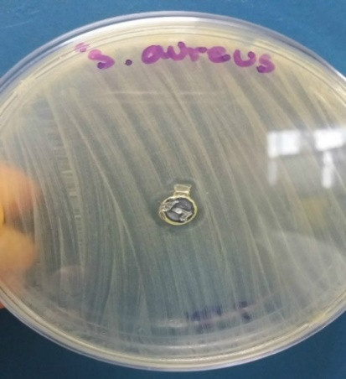
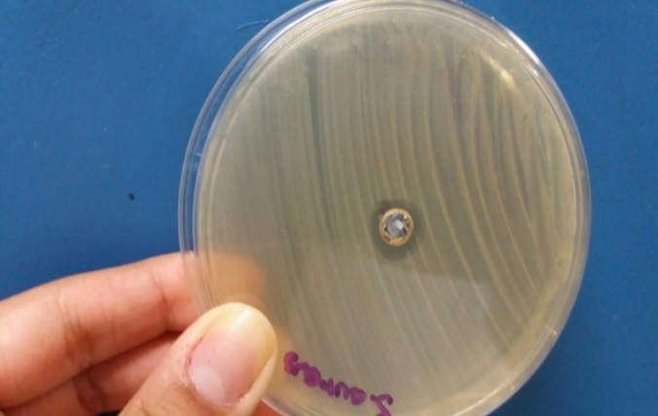
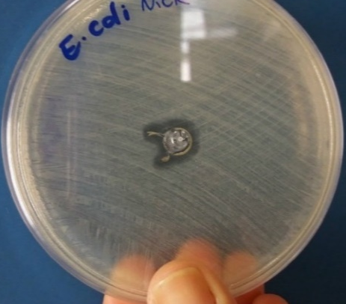
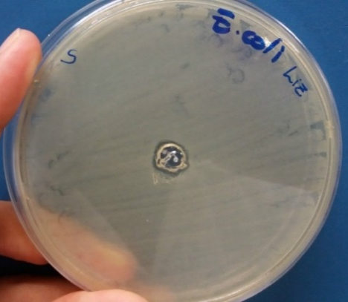
MATERIALES Y MÉTODOS / RESULTADOS Y DISCUSIÓN
Análisis del efecto bactericida de los dispositivos impresos en E. coli y S. aureus
Preparación de los inóculos bacterianos
Halos de inhibición
S. aureus
A
B
1.91 mm
2.01 mm
Ag-NPs (Q)
Ag-NPs (M)
E. coli
A
B
Test de inhibición bacteriana sin impresión
3.75 mm
4.48 mm
Ag-NPs (Q)
Ag-NPs (M)
(Barrera & Guerrero, 2017)
Notes:
Se realizó la preparación de los inóculos bacterianos a 1.5 x 10⁹ UFC/mL que corresponde a la escala de 0.5 del nefelómetro de McFarland, y a continuación se realizó el método de Kirby – Bauer de los coloides Ag-NPs (Q) y de las Ag-NPs (M) sin previa impresión, para comprobar mediante la medición del halo de inhibición, que las Ag-NPs sintetizadas si generan un efecto bactericida.

Slide 33
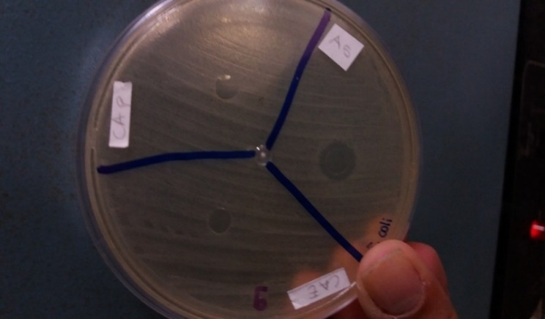
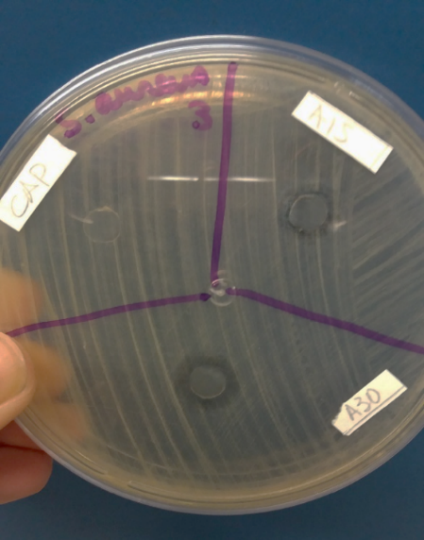
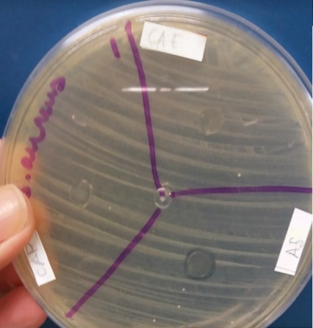
MATERIALES Y MÉTODOS / RESULTADOS Y DISCUSIÓN
Análisis bacteriológico
Test de inhibición bacteriana con impresión
Halos de inhibición (E. coli)
Halos de inhibición (Ag-NPs (Q))
A
B
Halo de inhibición de Ag-NPs (Q) en E. coli
Disco | Tamaño promedio del halo de inhibición en mm
CAE | 0.00
A5 | 0.99
A15 | 1.65
A30 | 1.68
Halo de inhibición de Ag-NPs (Q) en S. aureus
Disco | Tamaño promedio del halo de inhibición en mm
CAE | 0.00
A5 | 0.25
A15 | 0.55
A30 | 1.24
Halos de inhibición (S. aureus)
A
B
(Barrera & Guerrero, 2017)
(Barrera & Guerrero, 2017)
Notes:
Posteriormente se realizó el método de Kirby – Bauer de los dispositivos impresos y los blancos en ambas bacterias, y así se determinó por medición, los promedios del halo de inhibición generados por los dispositivos impresos con Ag-NPs (Q) en E. coli y S. aureus, donde se observa claramente que a medida que aumenta la cantidad de capas de impresión, aumenta el halo de inhibición formado.

Slide 34
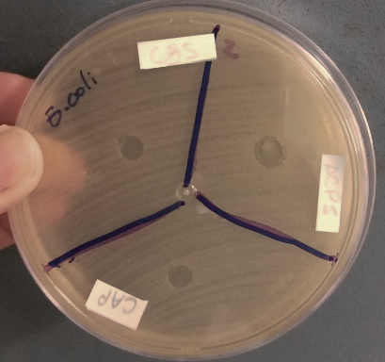
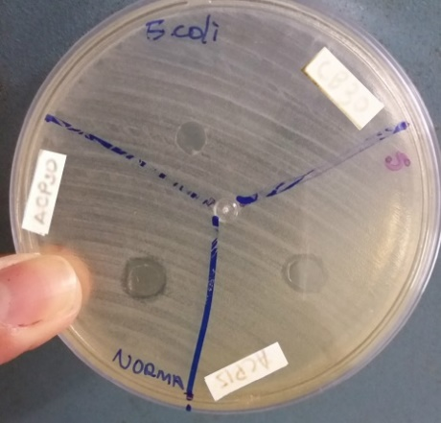
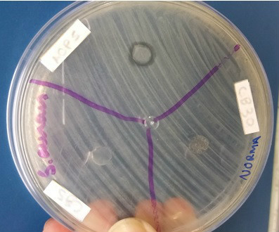
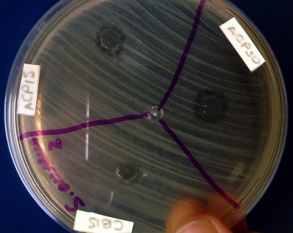
MATERIALES Y MÉTODOS / RESULTADOS Y DISCUSIÓN
Análisis bacteriológico
Halos de inhibición (Ag-NPs (M) / PVB)
Halos de inhibición (E. coli)
A
B
Halo de inhibición de Ag-NPs (M) / PVB en E. coli
Disco | Tamaño promedio del halo de inhibición en mm
CAE | 0.00
CB 5, 15, 30 | 0.00
A5 | 1.07
A15 | 1.79
A30 | 1.93
Halo de inhibición de Ag-NPs (M) / PVB en S. aureus
Disco | Tamaño promedio del halo de inhibición en mm
CAE | 0.00
CB 5, 15, 30 | 0.00
A5 | 0.33
A15 | 0.62
A30 | 1.59
Halos de inhibición (S. aureus)
A
B
(Barrera & Guerrero, 2017)
Notes:
De igual forma en los dispositivos impresos con Ag-NPs (M) / PVB se determinó los promedios del halo de inhibición generados a su exposición con E. coli y S. aureus, y aquí también se puede evidenciar que a medida que aumenta la cantidad de capas de impresión, aumenta el halo de inhibición formado.

Slide 35
MATERIALES Y MÉTODOS / RESULTADOS Y DISCUSIÓN
Análisis Estadístico
ANOVA, diseño factorial 2X3
6 Tratamientos
5 Repeticiones
ANOVA para Ag-NPs (Q)
ANOVA para Ag-NPs (M) / PVB
Pruebas de efectos inter-sujetos
Variable dependiente: Inhibición bacteriana
Origen | p_valor
Número de capas de impresión | 0.150
Tipo de bacteria | 0.028
Pruebas de efectos inter-sujetos
Variable dependiente: Inhibición bacteriana
Origen | p_valor
Número de capas de impresión | 0.026
Tipo de bacteria | 0.062
Elaborada en IBM SPSS® (Student vertion) por Barrera & Guerrero, 2017
Elaborada en IBM SPSS® (Student vertion) por Barrera & Guerrero, 2017
p_valores < 0.05
p_valores < 0.05
Número de capas de impresión (NO)
Tipo de bacteria (SI)
Número de capas de impresión (SI)
Tipo de bacteria (NO)
Concentración de Ag-NPs formadas influye en inhibición bacteriana
Notes:
Los datos obtenidos, se evaluaron con un p_valor menor que 0.05 para indicar la influencia de los parámetros

Slide 36
MATERIALES Y MÉTODOS / RESULTADOS Y DISCUSIÓN
Determinación del Coeficiente de Difusión Aparente
Medición de la viscosidad aparente del medio de cultivo Mueller-Hinton – Agar
Concentraciones iniciales | Ecuación aplicada | Concentraciones finales
C_{M-H} = 6.5 % p/v C_{Agar} = 2 % p/v |  | C_{M-H} = 0.5 % p/v
 |  | C_{Agar} = 0.154 % p/v
 |  | C_{M-H} = 1 % p/v
 |  | C_{Agar} = 0.308 % p/v
 |  | C_{M-H} = 1.5 % p/v
 |  | C_{Agar} = 0.462 % p/v
$$C_{1}∗V_{1}=C_{2}∗V_{2}$$
(Barrera & Guerrero, 2017)
Notes:
De acuerdo a toda la bibliografía analizada, no hemos encontrado evidencia que determine el coeficiente de difusión de las nanopartículas, y consideramos importante este parámetro para establecer el alcance aparente de estas en el medio de cultivo Mueller-Hinton – Agar, lo que nos incentivó a calcularlo, a pesar de la escasa información existente sobre este tema.
El medio de cultivo Mueller-Hinton – Agar es un fluido no newtoniano reopéctico, por lo que su viscosidad dinámica aumenta con el tiempo, y con la velocidad de deformación aplicada como se indicó anteriormente, esto quiere decir que el medio de cultivo preparado en la concentración utilizada al ponerse en contacto con el rotor del viscosímetro, se rompe impidiendo su medición, debido a lo cual se realizaron diluciones como se muestra en la tabla, para facilitar el cálculo de la viscosidad dinámica aparente del medio utililzado.

Slide 37
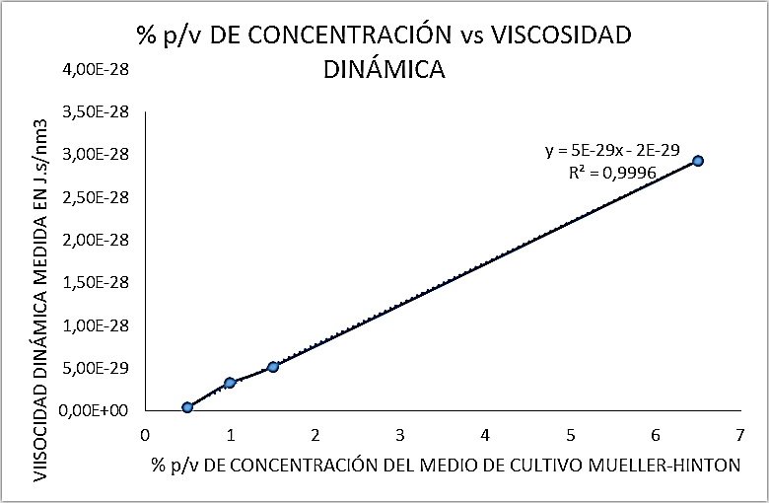
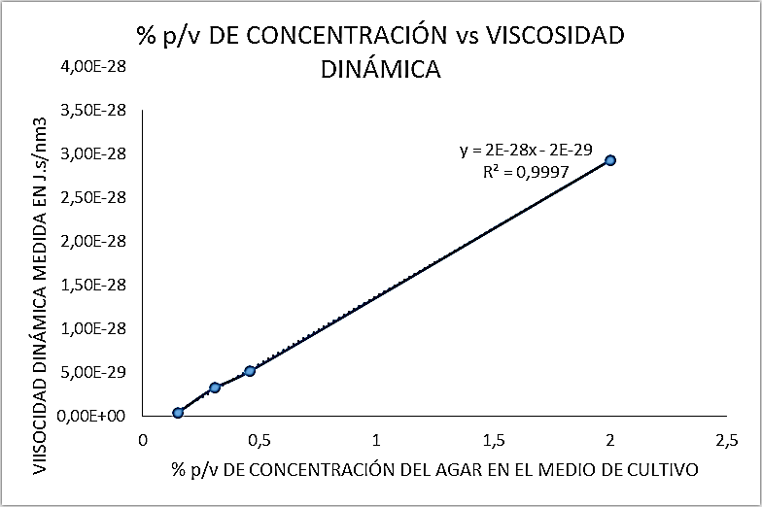
MATERIALES Y MÉTODOS / RESULTADOS Y DISCUSIÓN
Estudios iniciales
Determinación del Coeficiente de Difusión Aparente
Medición de la viscosidad aparente del medio de cultivo Mueller-Hinton – Agar
η = 4.78E⁻²⁹(C_{M-H}) – 1.81E⁻²⁹
η = 1.55E⁻²⁸(C_{Agar}) – 1.81E⁻²⁹
(Barrera & Guerrero, 2017)
Notes:
A continuación se elaboró la curva que relaciona la concentración de las diluciones preparadas y la viscosidad dinámica aparente medida en el viscosímetro, y como se observa en las gráficas, tanto para el medio de cultivo Mueller-Hinton como para el Agar, las curvas podrían llegar a una tendencia lineal.

Slide 38
MATERIALES Y MÉTODOS / RESULTADOS Y DISCUSIÓN
Determinación del Coeficiente de Difusión Aparente
Viscosidad dinámica aparente calculada (ecuación de la recta) del medio de cultivo, tomando como referencia el porcentaje de concentración del medio de cultivo Mueller-Hinton y el porcentaje de concentración del Agar.
Concentraciones utilizadas (% p/v) | Viscosidades medidas $$\left(\frac{J.s}{{nm}^{3}}\right)$$ | Viscosidades calculadas Linealidad $$\left(\frac{J.s}{{nm}^{3}}\right)$$
C_{M-H} = 0.5 C_{Agar} = 0.154 | $η$ = 4x10⁻³⁰ | $η$_{M-H}= 5.8 x10⁻³⁰ $η$_{Agarr}= 5.77x10⁻³⁰
C_{M-H} = 1 C_{Agar} = 0.308 | $η$ = 3.33x10⁻²⁹ | $η$_{M-H} = 2.97x10-29 $η$_{Agar}= 2.964x10-29
C_{M-H} = 1.5 C_{Agar} = 0.462 | $η$ = 5.18x10⁻²⁹ | $η$_{M-H}= 5.36x10-29 $η$_{Agar}= 5.35x10-29
Viscosidad dinámica aparente calculada (ecuación de la recta) de la concentración utilizada del medio de cultivo Mueller-Hinton - Agar
C_{M-H} = 6.5 C_{Agar} = 2 | $η_{f}$ = 2.926x10-28
Coeficientes de difusión aparentes (por linealidad) en el medio de cultivo Mueller-Hinton – Agar
Tipo de Ag-NPs (nm) | Fórmula | Coeficiente de Difusión aparente (Linealidad) cm²/s
Ag-NPs (Q) d(H) = 80.97 | $$D=\frac{kT}{3πd\left(H\right)η}$$ donde: k = 1.38064852 x 10⁻²³ JK⁻¹ T = 298 K $η_{f}$ = 2.926x10⁻²⁸ J.s/nm³ | D = 1.91x10⁻⁸
Ag-NPs (M) d(H) = 87.84 |  | D = 1.76x10⁻⁸
(Barrera & Guerrero, 2017)
Notes:
De acuerdo a las ecuaciones de la recta, se determinó nuevas viscosidades aparentes ajustadas a una linealidad, y como podemos observar tanto para el medio de cultivo Mueller-Hinton como para el Agar, los valores son muy cercanos, por lo que considerando esta tendencia se determinó una viscosidad final, tomando como referencia únicamente la concentración del medio Mueller-Hinton utilizado, y a partir de este dato se calculó un coeficiente de difusión aparente considerando linealidad para cada tipo de dispositivo.

Slide 39
MATERIALES Y MÉTODOS / RESULTADOS Y DISCUSIÓN
Relación entre el halo de inhibición y el coeficiente de difusión
Ag-NPs (Q)
Coeficiente de Difusión Aparente (por linealidad) cm²/s | Cálculo del halo de inhibición mínimo esperado según el cálculo del coeficiente de difusión aparente (por linealidad) mm |  | Capas de impresión | Promedio de halo de inhibición mm
 |  |  |  | E. coli | S. aureus
1.91x10⁻⁸ | $$A_{min}=\sqrt{D∗\frac{{10}^{2}{mm}^{2}}{1 {cm}^{2}}∗\frac{3600 s}{1 h}∗24 h}$$ | A_{min}: 0.41 | A5 | 0.99 ± 0.62 | 0.25 ± 0.14
 |  |  | A15 | 1.65 ± 0.97 | 0.55 ± 0.25
 |  |  | A30 | 1.68 ± 0.96 | 1.24 ± 0.70
Ag-NPs (M) / PVB
Coeficiente de Difusión Aparente (por linealidad) cm²/s | Cálculo del halo de inhibición mínimo esperado según el cálculo del coeficiente de difusión aparente (por linealidad) mm |  | Capas de impresión | Promedio de halo de inhibición mm
 |  |  |  | E. coli | S. aureus
1.76x10⁻⁸ | $$A_{min}=\sqrt{D∗\frac{{10}^{2}{mm}^{2}}{1 {cm}^{2}}∗\frac{3600 s}{1 h}∗24 h}$$ | A_{min}: 0.39 | A5 | 1.07 ± 0.49 | 0.33 ± 0.17
 |  |  | A15 | 1.79 ± 1.02 | 0.62 ± 0.28
 |  |  | A30 | 1.93 ± 0.97 | 1.59 ± 0.78
Influencia de capas de peptidoglucano
Malegwd y colaboradores, (2016)
(Barrera & Guerrero, 2017)
Inhibición mínima aparente
Cabrejos (2011)
Notes:
El coeficiente de difusión nos permite conocer la distancia mínima que pueden recorrer las nanopartículas en el medio de cultivo Mueller-Hinton – Agar, y el halo de inhibición nos indica la distancia que recorren las nanopartículas en el mismo medio con presencia del microorganismo, considerando esto, se calculó un halo de inhibición mínimo esperado a partir del coeficiente de difusión aparente, pero en ausencia de los microorgnismos.
Y al comparar este dato con el promedio halos de inhibición medidos, se puede evidenciar que son bastante aproximados, por lo tanto el coeficiente de difusión aparente obtenido por linealidad es cercano al real.

Slide 40
CONCLUSIONES Y RECOMENDACIONES

Slide 41
CONCLUSIONES
La investigación permitió la obtención de nanopartículas de plata estables mediante método químico y por irradiación microondas, y según su análisis de caracterización estas son esféricas, con estructura cristalina FCC y con un tamaño de 18.9 ± 12.28 nm para Ag-NPs (Q) y 17.83 ± 7.3 nm para Ag-NPs (M)).
Se determinó que el acetato de celulosa y el polivinil butiral no influyen en la supervivencia de Artemia franciscana, por lo que se puede concluir que no existe toxicidad por parte del soporte de impresión ni del polímero utilizado.
Las curvas de calibración fueron establecidas de acuerdo al tipo de fluido de impresión garantizando la precisión, repetibilidad y estabilidad del patrón de impresión.
Bajo la investigación realizada y los resultados obtenidos, se determinó que el mejor dispositivo impreso tanto para Ag-NPs (Q), y para los compósitos poliméricos compuestos de Ag-NPs (M) / PVB, fueron aquellos que contienen treinta capas de impresión.

Slide 42
RECOMENDACIONES
En base a los resultados obtenidos, recomendamos:
Realizar análisis bacteriológicos con los dispositivos antibacteriales obtenidos, en S. aureus y E. coli resistentes a antibióticos.
Analizar el medio de cultivo con los dispositivos impresos en ausencia de bacterias, para observar si existe desprendiendo de las nanopartículas o presencia de iones de plata.
Realizar un ensayo de ecotoxicidad con los dispositivos impresos (A5, A15 y A30), en Artemia franciscana para poder analizar si existe efectos secundarios en los microcrustáceos, y además analizar su hábitat para determinar si contiene Ag-NPs por desprendimiento o iones de Ag.
Mejorar el método de medición de la viscosidad del medio de cultivo para determinar un coeficiente de difusión real, tomando en cuenta que el comportamiento del fluido es no newtoniano reopéctico.

Slide 43
AGRADECIMIENTOS
Petrus Santa Cruz PhD.
Alexis Debut, PhD.
Carlos Arroyo, PhD.
Dra. Norma Gusmão

Slide 44
